Slide 1
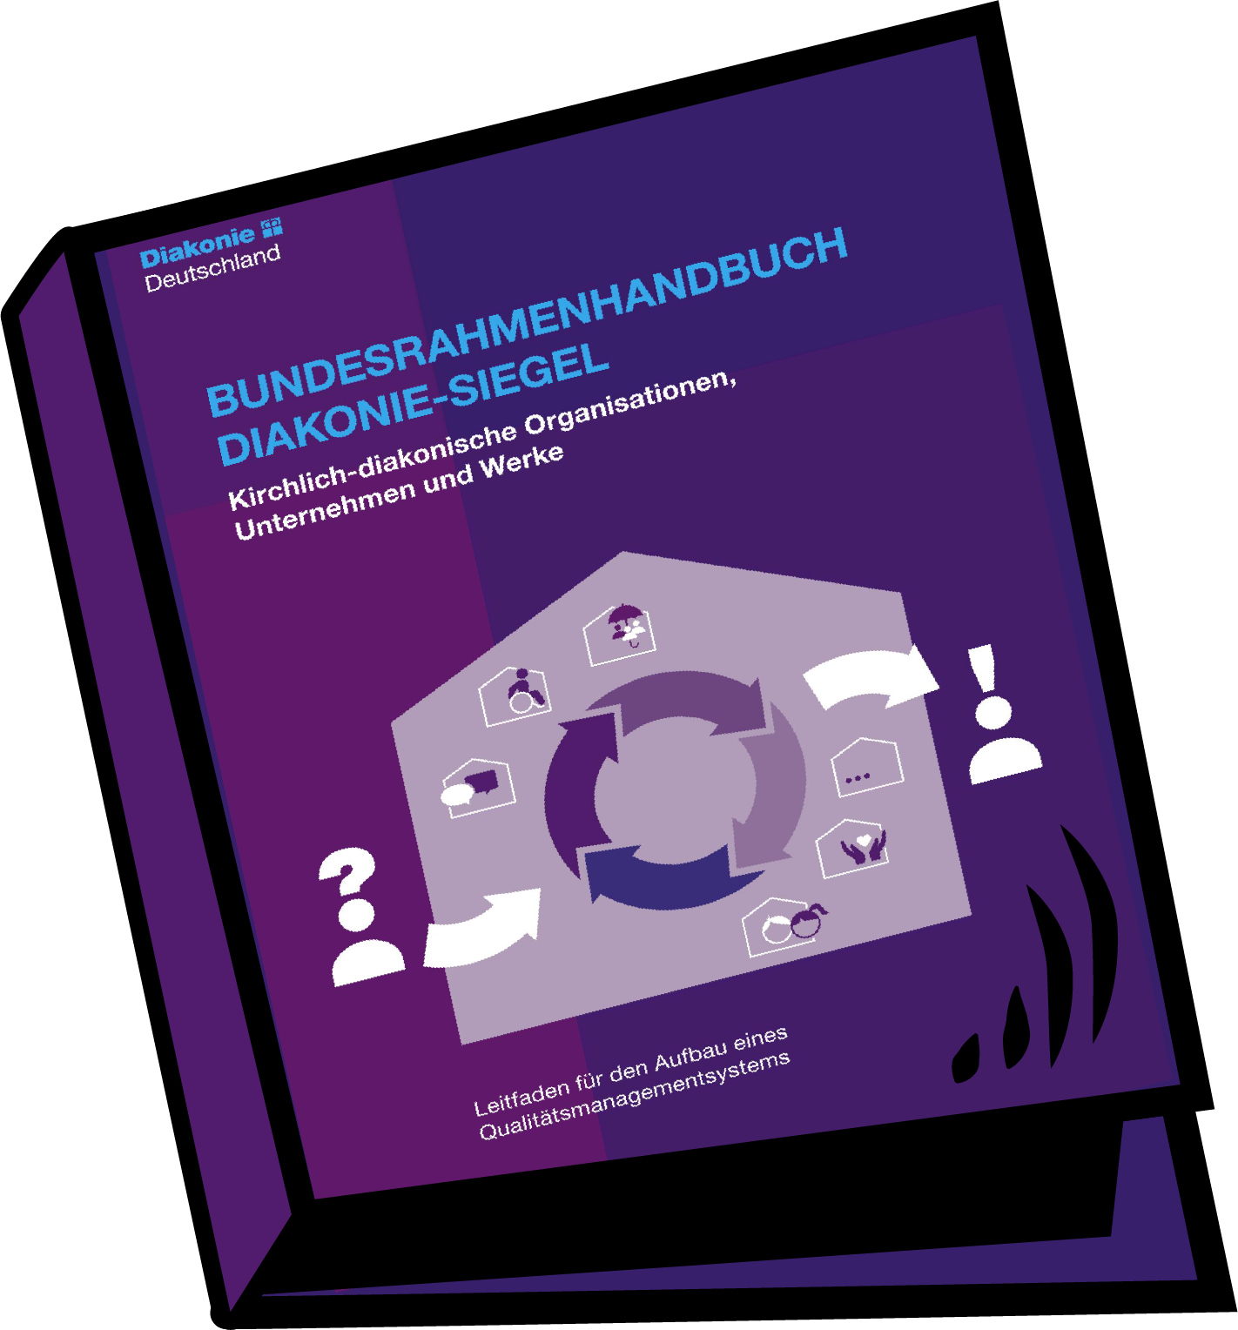
Diakonie-Siegel kirchlich-diakonische Organisationen, Unternehmen und Werke
Leitfäden
zum Aufbau von QM-Systemen
oder auch
Kochbücher
für gelingende diakonische Arbeit
Institut für Qualitätsentwicklung und
Gütesiegel in Kirche und Diakonie,
September 2021

Slide 2




Agenda 22.09.21
10.00 Uhr
11.45 Uhr
14.00 Uhr
DSO:
Einsatz und Anwendung
„Kochbücher“
Dalli-Klick
Reflexion der Leitsätze
in Kleingruppen
Angebote
und
Ausblick
Grußwort
Fr. Loheide
DSO:
Ziele, Aufbau und Besonderheiten
Standortbestimmung
Ein
Interviewgespräch
Impulsfragen zur Weiterentwicklung des QMS
Potential-orientierung
im QM
16.00 Uhr
11.30 Uhr
13.00 Uhr

Slide 3



Leitfaden oder Kochbuch …
Einstieg in eine metaphorische Bilderwelt zum Bundesrahmenhandbuch

Slide 4

Inhalte
1. Zielsetzung und Nutzen
2. Aufbau und Besonderheiten
3. Einsatzmöglichkeiten
und Anwendung
4. Angebote und Ausblick

Slide 5
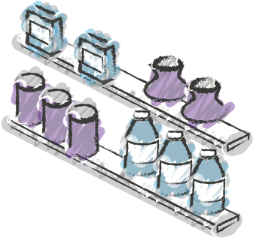
Ein kurzer Austausch mit Sitznachbarn
Was macht für Sie ein gutes QM-System aus?
Welche Zutaten sind wichtig?
Inwieweit sind diese in Ihr internes System „eingerührt“?
Was fehlt?
Welche Fragen bewegen Sie?

Slide 6

1. Zielsetzung und Nutzen

Slide 7




Zielsetzung und Nutzen
für Kernprozesse mit diakonischem Profil
Generalistische
Qualitätskriterien
auf Basis der
ISO 9001
für nachhaltigen Erfolg und zufriedene Kunden.

Slide 8


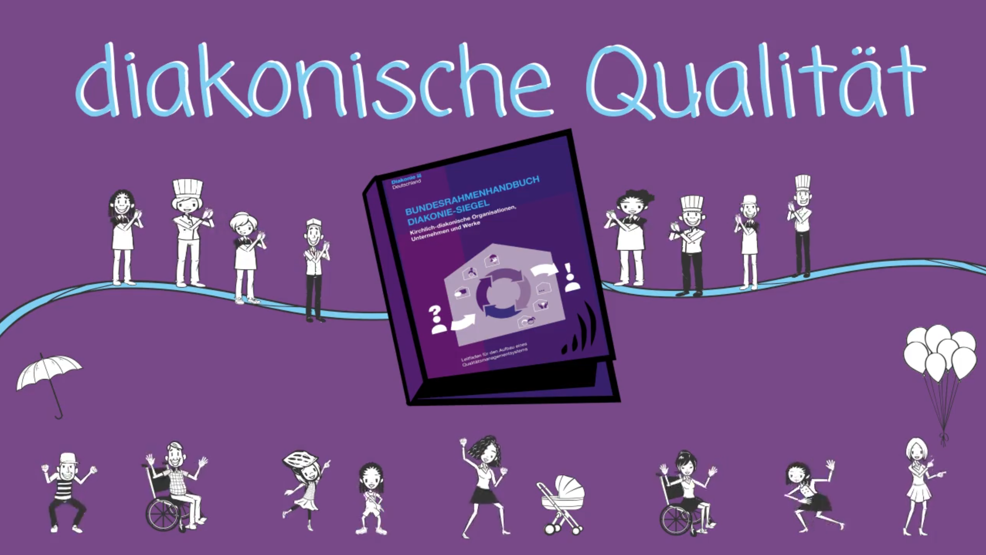
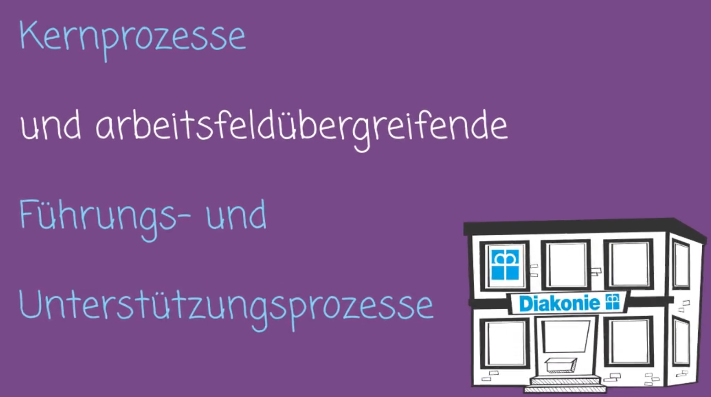
Zielsetzung und Nutzen
für nachhaltigen Erfolg und zufriedene Mitarbeiter*innen
Arbeitsfeld-übergreifende
Qualitätskriterien
zur Schaffung passender Rahmenbedingungen
für gelingende Führungsprozesse

Slide 9

Zielsetzung und Nutzen
Handlungssicherheit und Handlungsfreiheit im passenden Umfang
Wahrnehmbares
diakonisches Profil
Zielorientierung
Transparenz und Klarheit
Wirksamkeit
Lernen und Weiterentwicklung
Reflexionsräume und -instrumente
Stärkung arbeitsfeldübergreifender Führungsprozesse
Bündelung
von QM-Initiativen

Slide 10

Zielgruppe des neuen Bundesrahmenhandbuches
Kleine,
solitäre Einrichtungen
Mittlere/Kleinere
Organisationen, Unternehmen und Werke
Große Organisationen,
Unternehmen und Werke
Bundes-/Landes- und Fachverbände

Slide 11
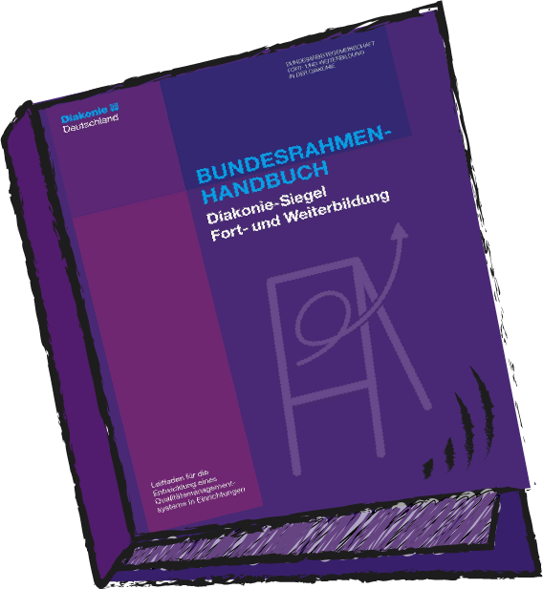
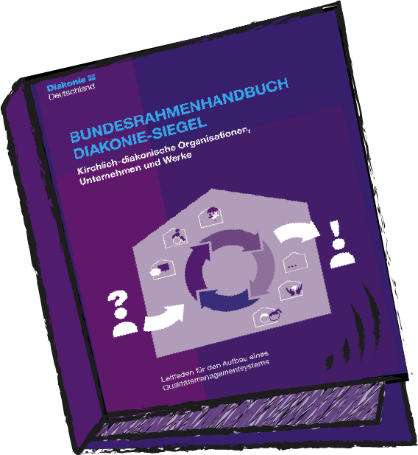

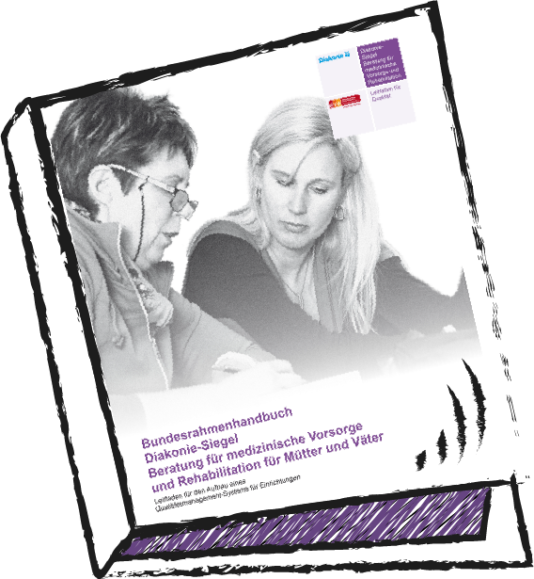
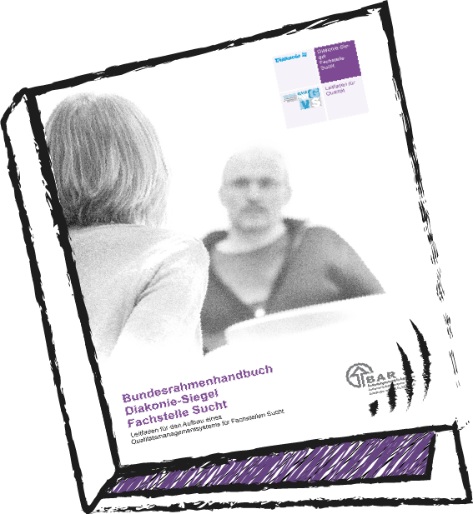
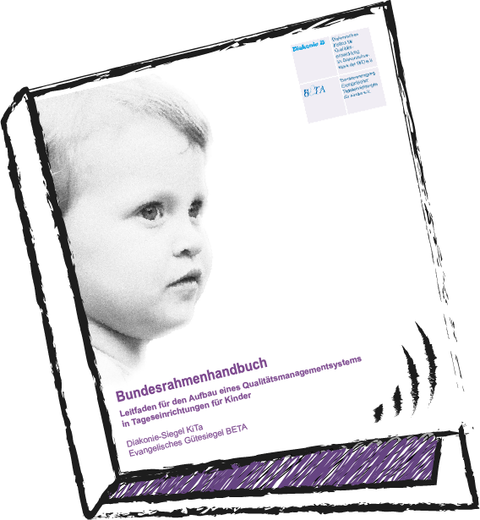



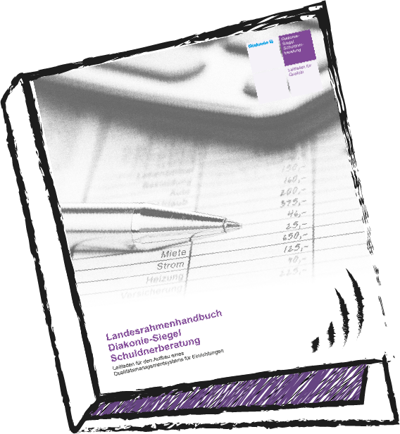

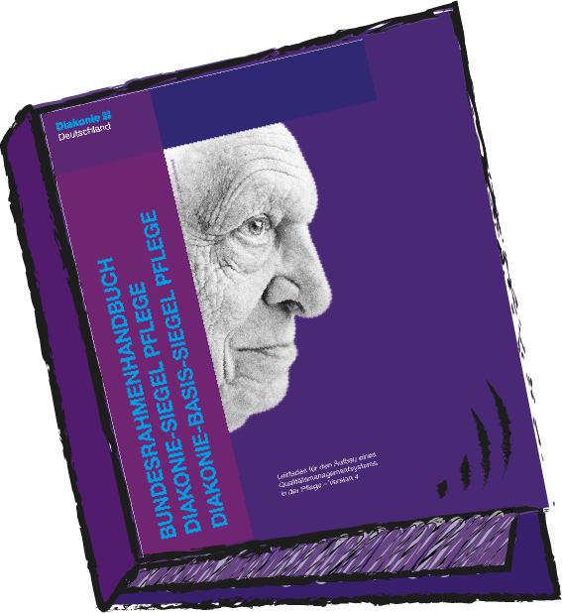
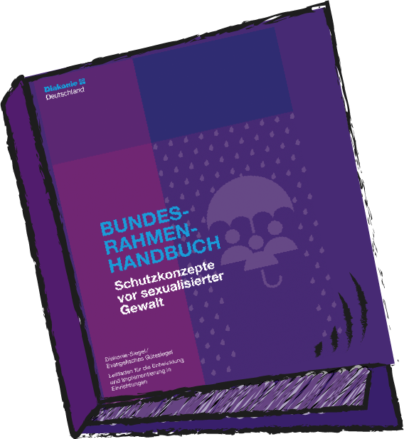

Entwicklungsschritte
1. Aus 13 fachspezifischen Handbüchern eine übergreifende Arbeitsfassung entwickeln
2. Weiterentwicklung in der Arbeitsgruppe im Rahmen von 6 Treffen zum neuen Bundesrahmenhandbuch

Slide 12
Mitwirkende
Marcus Bierei, Ev. Verein für Müttergenesung e. V., Mönchengladbach
Birgit Böhm, UnternehmerBeratung, Berlin
Erika Brahms, Diakonisches Werk evangelischer Kirchen in Niedersachsen e. V., Hannover
Dr. Marianne Dehne, Diakonie Deutschland, Berlin
Joerg Engmann, Diakonieverband Hannover Land, Ronnenberg
Astrid Giebel, Diakonie Deutschland, Berlin
Katrin Haider-Lorentz, Das Rauhe Haus, Hamburg
Sandra Heuer, Ronnenberg
Rainer Hub, Diakonie Deutschland, Berlin
Daniel Jägers, Diakonie Deutschland, Berlin
Annette Klede, Diakonie Deutschland, Projektverantwortliche, Berlin
Thomas Kretzschmar, Diakonisches Werk an der Saar gGmbH, Neunkirchen
Joerg Mannigel, Diakonieverband Göttingen, Göttingen
Jördis Matjeka, Diakonisches Werk Leipzig, Leipzig
Sabine Prott, Diakonisches Werk Rheinland-Westfalen-Lippe e. V., Münster
Maria Richter, Diakonie Mitteldeutschland, Halle
Axel Rothstein, Mission Leben gGmbH, Darmstadt
Dr. Thomas Schiller, Diakonie Deutschland, Berlin
Bea Schramm, Diakoniewerk Simeon gGmbH, Berlin
Johanna Thie, Diakonie Deutschland, Berlin
Katharina Thier, Diakonie Deutschland, Berlin
Elisabeth Trubel, Projektleitung, Rheine
Vielen Dank!

Slide 13


2. Aufbau und Besonderheiten

Slide 14





Grundsätzliche Bestandteile der Diakonie-Siegel
Spezifika der
Arbeitsfelder
Partizipation & Kooperation
Kirchlich-
Diakonisches
Profil
Führungs-
und
Unter-stützungs-prozesse
DIN EN ISO
9001
Synergien

Slide 15

Grundsätzliche Bestandteile der Diakonie-Siegel

Slide 16

Aufbau der Bundesrahmenhandbücher
Führungsprozesse/-themen
Führung, Politik & Strategie
Personal
QM
Sicherheit
Kernprozesse/-themen
Erstkontakt
…
Abschluss
Unterstützungsprozesse/-themen
Wirtschaftlichkeit
Externe Anbieter
Vertragswesen
Öffentlichkeitsarbeit

Slide 17



Prozesslandkarte

Slide 18
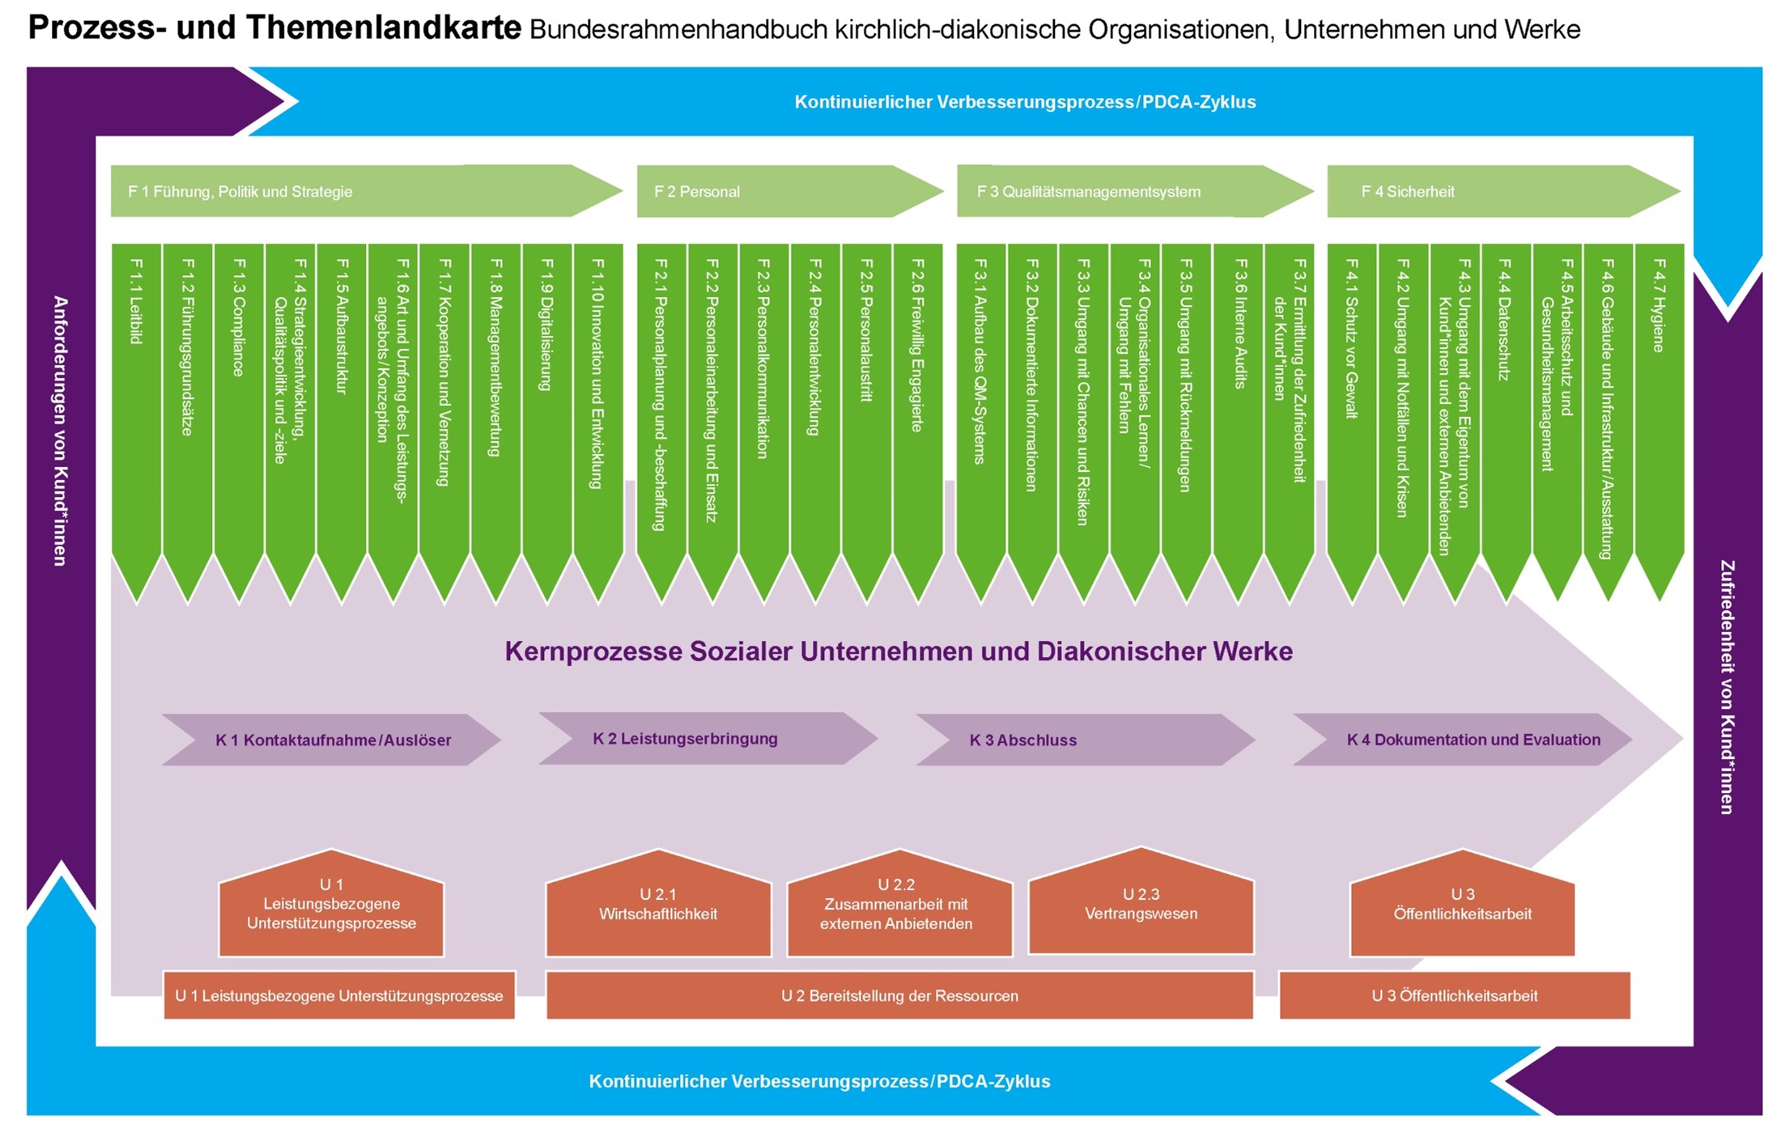
Muss ausgetauscht werden nach Korrektur durch Frau Hesse

Slide 19

Anspruch und Herausforderung
Fachlicher Anspruch
Diakonisches Profil
anspruchsvoll
aber gleichzeitig für
verschiedenste Einrichtungsarten und Größen mit den vorhandenen Ressourcen auch
realisierbar

Slide 20
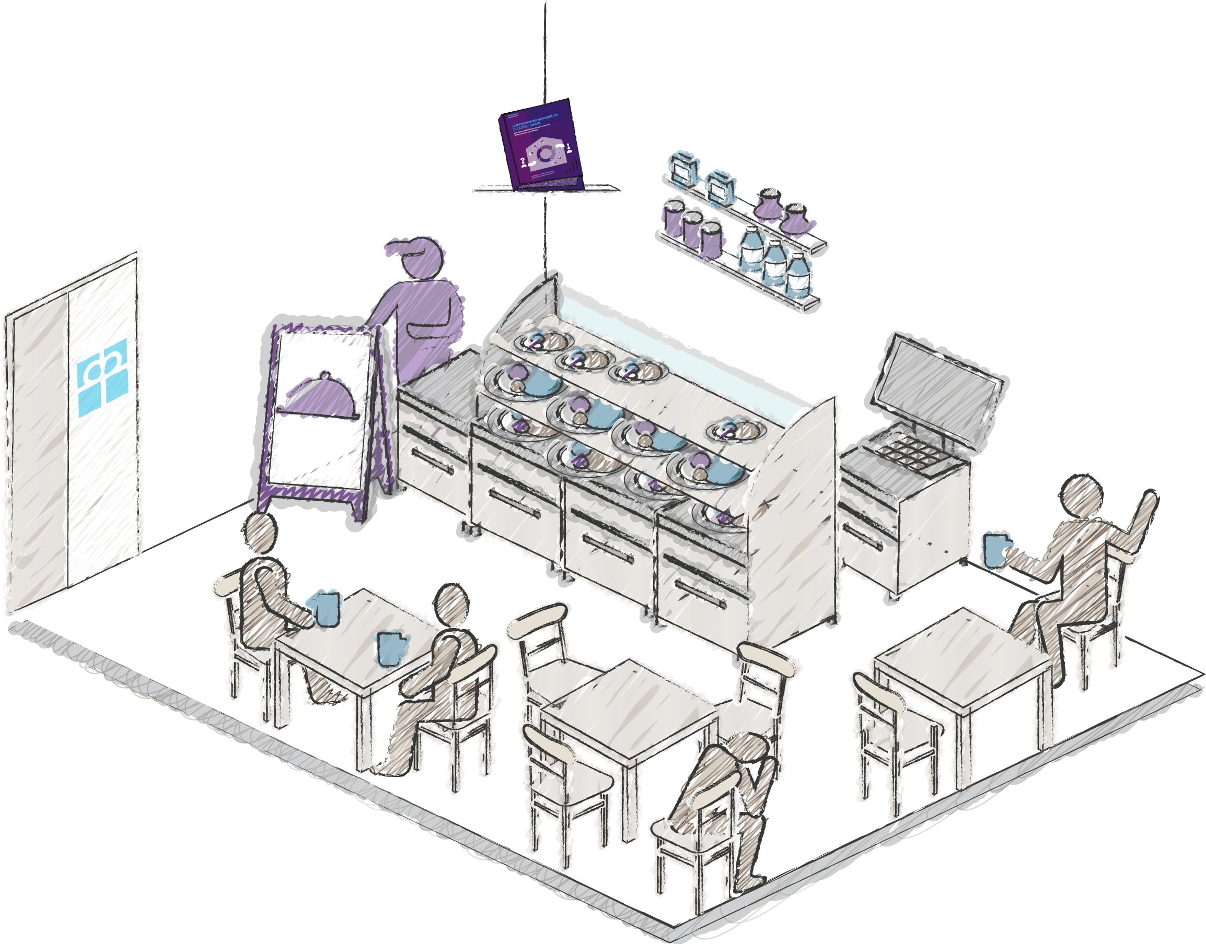
Kernprozesse
Diakonie-Siegel kirchlich-diakonische Organisationen Unternehmen und Werke, Institut für Qualitätsentwicklung und Gütesiegel in Kirche und Diakonie, 2021
20
Diakonie-Siegel kirchlich-diakonische Organisationen Unternehmen und Werke , Diakonisches Institut für Qualitätsentwicklung und Gütesiegel in Kirche und Diakonie, 2021
20

Slide 21
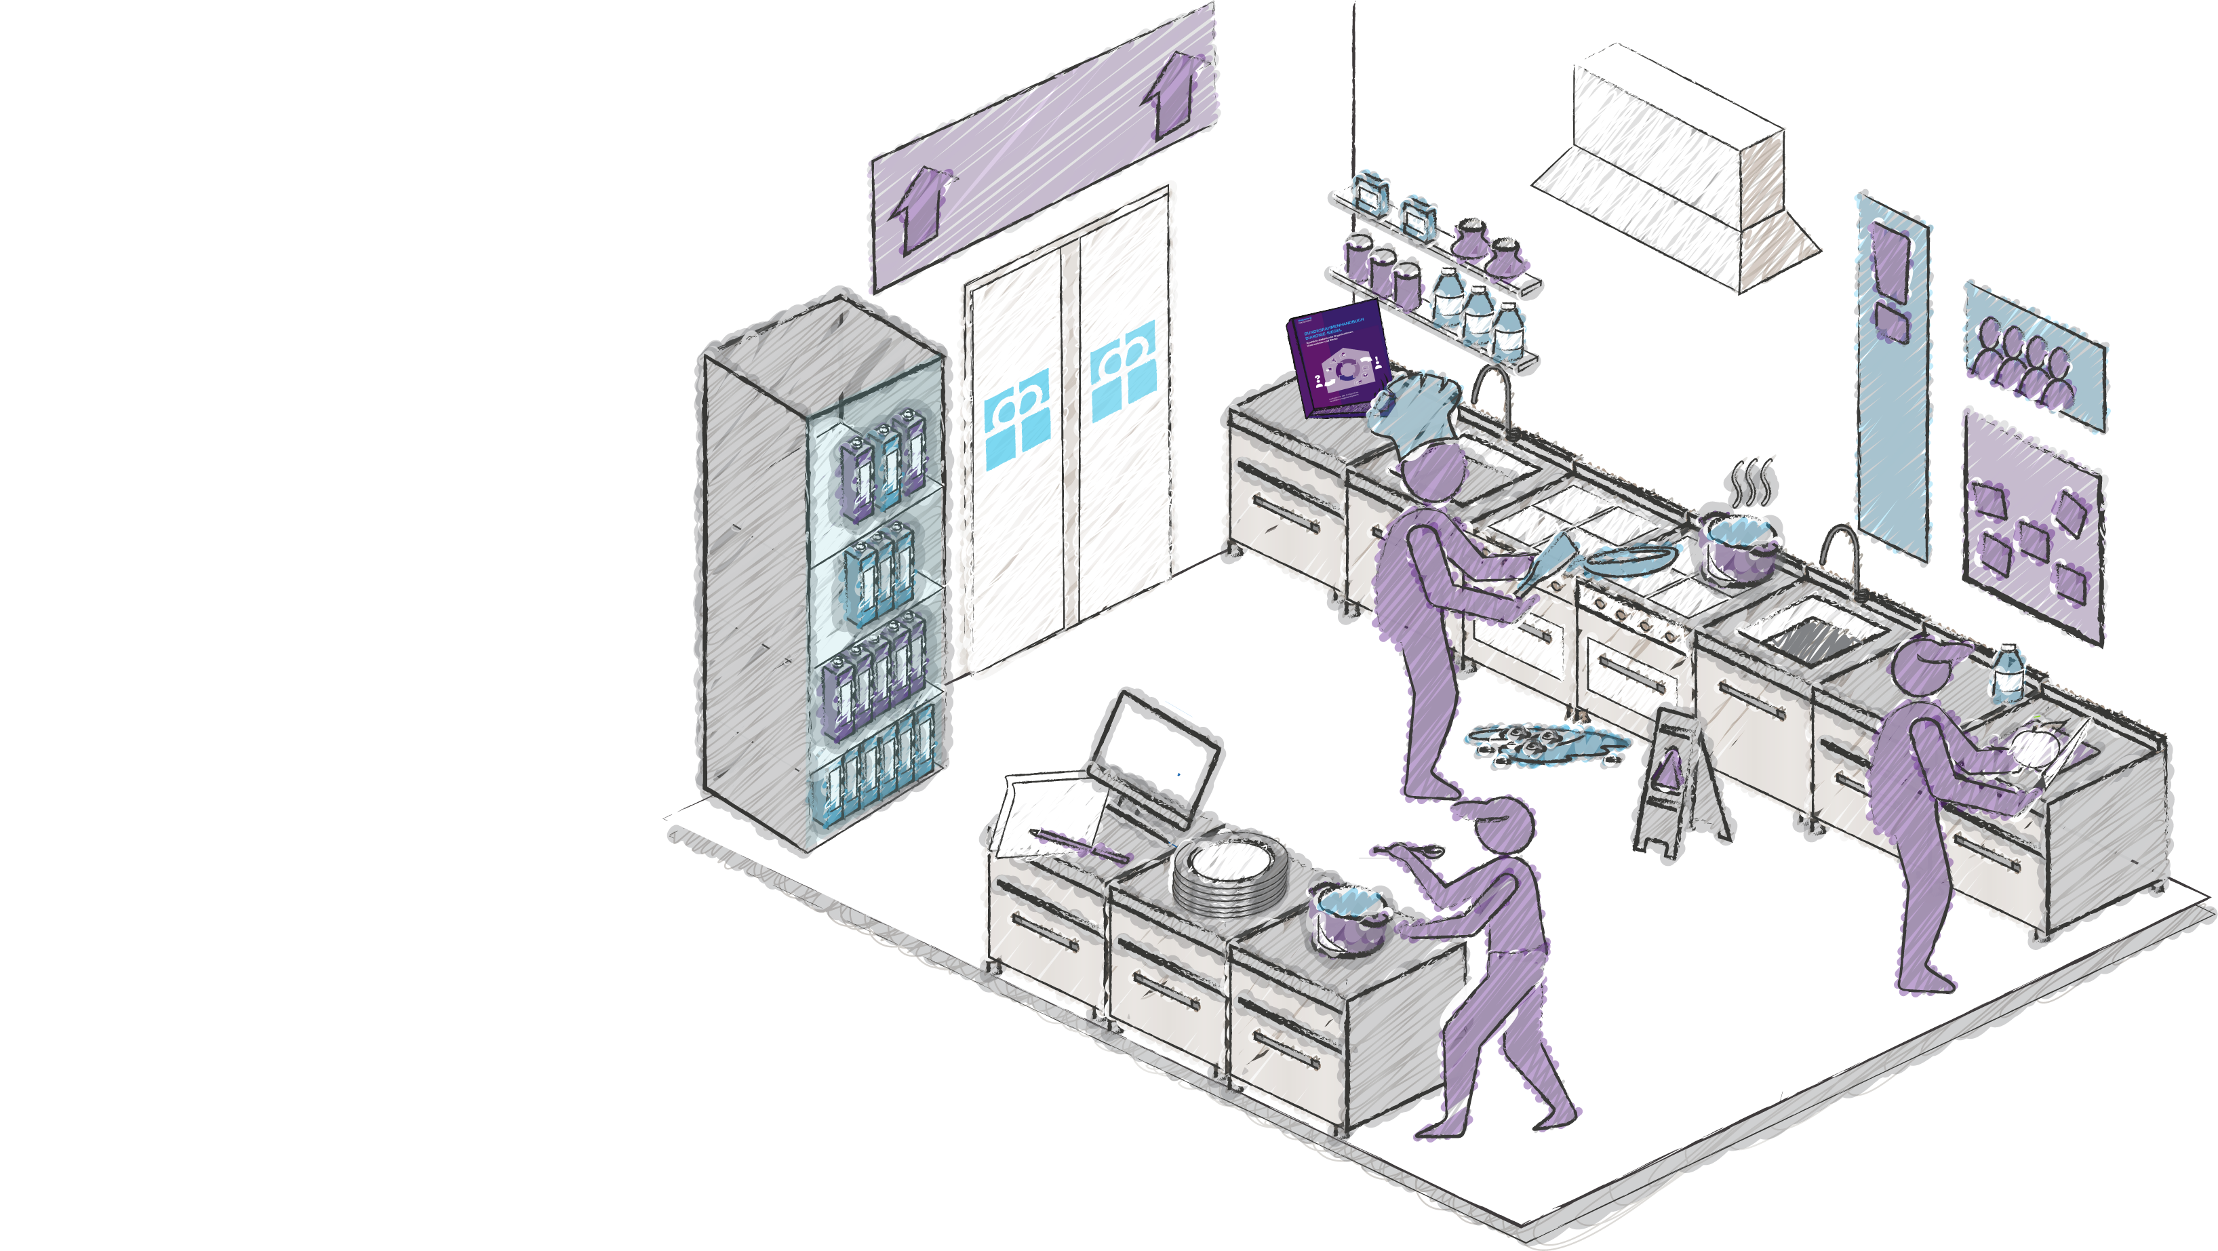
Führungs- und
Unterstützungs-
prozesse
Diakonie-Siegel kirchlich-diakonische Organisationen Unternehmen und Werke, Institut für Qualitätsentwicklung und Gütesiegel in Kirche und Diakonie, 2021
21
Diakonie-Siegel kirchlich-diakonische Organisationen Unternehmen und Werke , Diakonisches Institut für Qualitätsentwicklung und Gütesiegel in Kirche und Diakonie, 2021
21

Slide 22
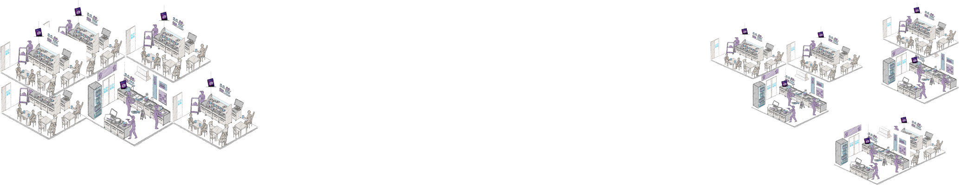
Wie versorgt eine Küche
mehrere Gasträume?
Welche
Verteilerküchen
gibt es?
Und wie wird die
Zusammenarbeit
organisiert?
Diakonie-Siegel kirchlich-diakonische Organisationen Unternehmen und Werke , Diakonisches Institut für Qualitätsentwicklung und Gütesiegel in Kirche und Diakonie, 2021
22
Diakonie-Siegel kirchlich-diakonische Organisationen Unternehmen und Werke, Institut für Qualitätsentwicklung und Gütesiegel in Kirche und Diakonie, 2021
22
Diakonie-Siegel kirchlich-diakonische Organisationen Unternehmen und Werke , Diakonisches Institut für Qualitätsentwicklung und Gütesiegel in Kirche und Diakonie, 2021
22

Slide 23
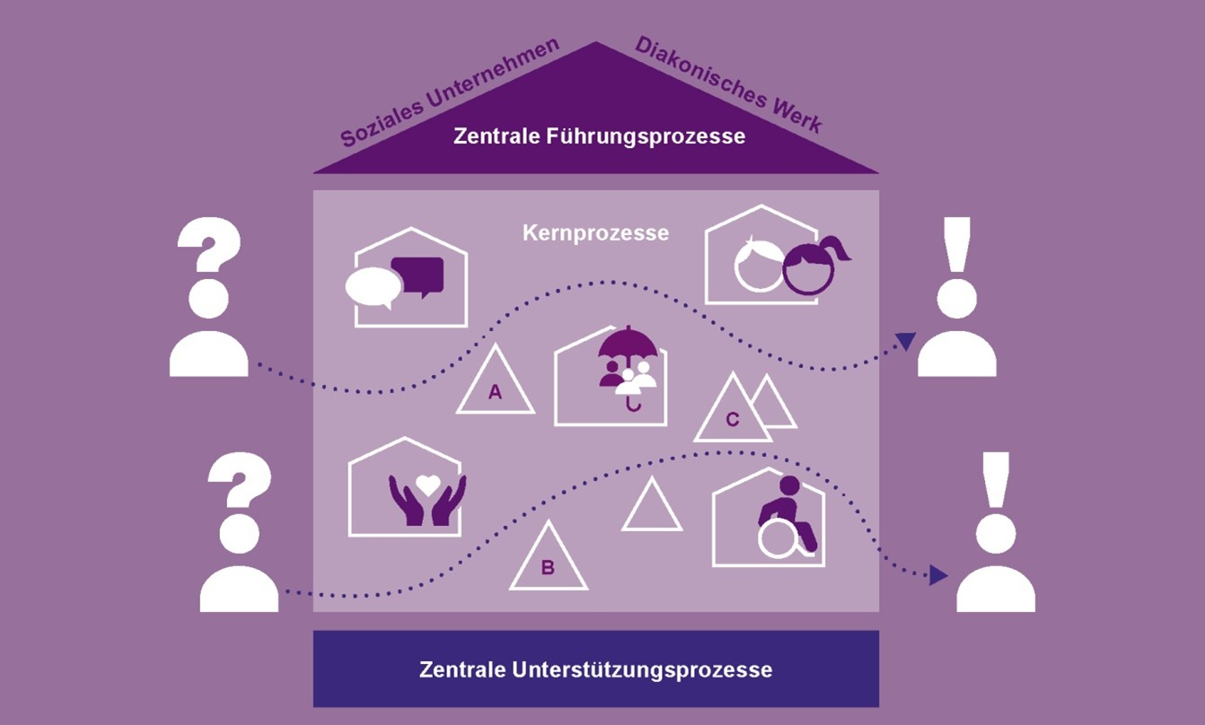
Prozessverständnis im DSO
Muss ausgetauscht werden nach Korrektur durch Frau Hesse

Slide 24





Neu und besonders
Generalistische
anwendbare Kernprozesse
NEU!
NEU!
BESONDERS!
BESONDERS!
Basierend auf einem
potentialorientierten
QM-Verständnis
Compliance
Zweistufiges Zertifizierungsverfahren (optional)
Digitalisierung
Stärkung von Themen wie
Familien- und Wirkungsorientierung
Schutz vor Gewalt

Slide 25
Ausschnitt Kapitel Digitalisierung
Wird vervollständigt nach Satz durch
Fr. Hesse

Slide 26
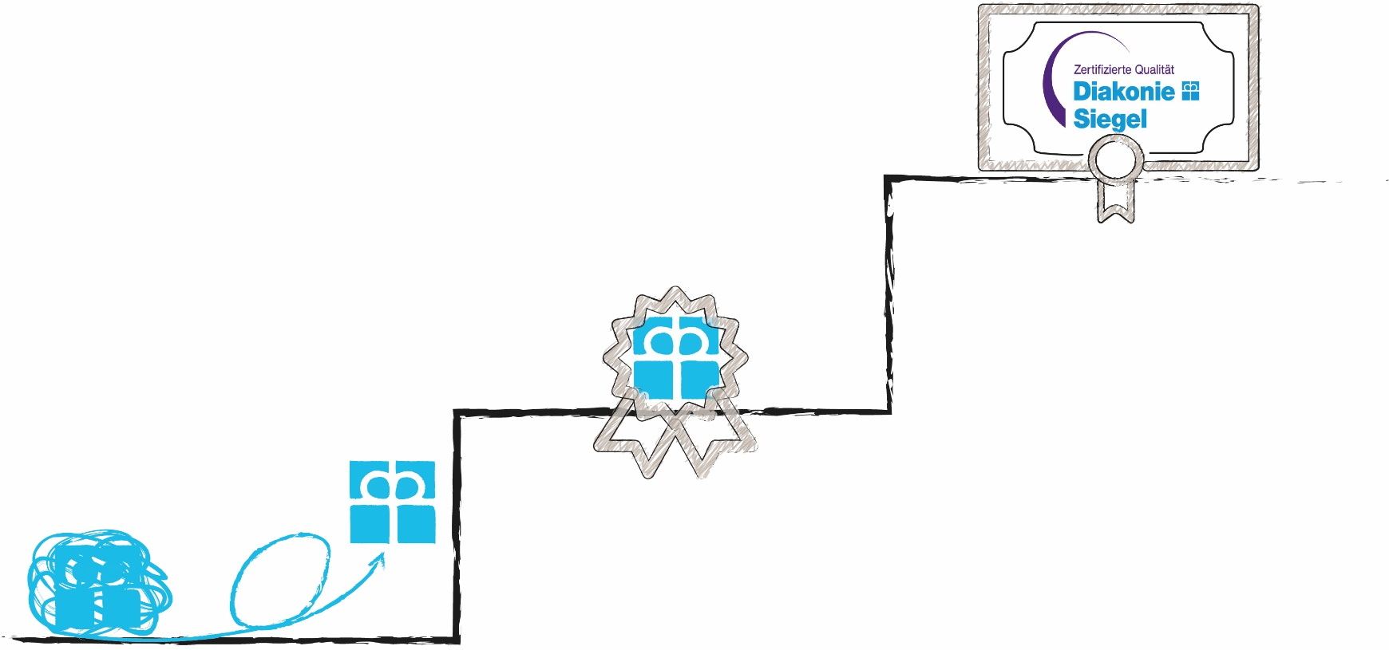
Zertifizierungsmöglichkeiten
Das Diakonie-Siegel
als Nachweis für ein umfassendes QM-System
mit diakonischem Profil
auf Basis der ISO 9001.
Ein diakonisches Basis-Siegel
als Nachweis für
erfüllte Q-Kriterien
in der Personalführung,
der Leistungserbringung und der diakonischen Profilierung.
Ein diakonischer Leitfaden
für die interne Qualitätsentwicklung

Slide 27
Zertifizierungsmöglichkeiten
Verpflichtende Bearbeitung aller Kapitel;
externes Zertifizierungsverfahren gemäß den
Anforderungen für Zertifizierung nach
DIN EN ISO 9001
Verpflichtende Bearbeitung aller blauen Kapitel;
externe Auditierung im Abstand von 3 Jahren
Offene Arbeit mit dem BRH

Slide 28
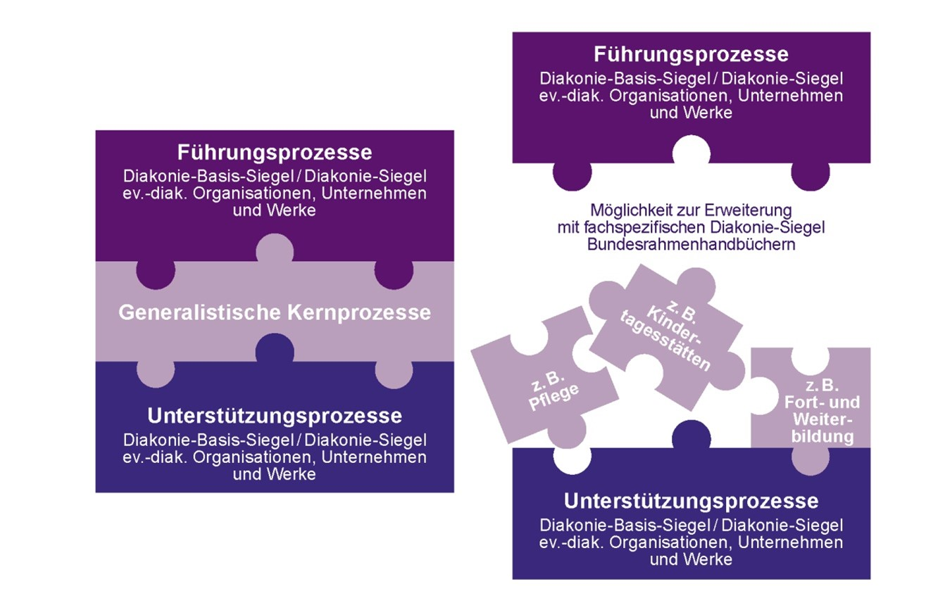
Verknüpfung des DSO mit fachspezifischen Diakonie-Siegel
Muss ausgetauscht werden nach Korrektur durch Frau Hesse

Slide 29


„Brücken“ zu den fachspezifischen Bundesrahmenhandbüchern
Anlagen im DSO
zur Verknüpfung mit einzelnen fachspezifischen Handbüchern

Slide 30
Beispiel für die Brücke zwischen DSO und Diakonie-Siegel Pflege
Wird vervollständigt nach Satz durch
Fr. Hesse

Slide 31

Standortbestimmung
Bei welchen „Rezepten“ können wir glänzen,
um welche sollten wir uns kümmern?
^{ausgezeichnet,}
^{eine unserer Spezialitäten}
^{ganz okay,}
^{Hausmannskost}
wichtige Zutaten fehlen, Bruchstellen
^{F 1.1 Leitbild}
^{F 1.2 Führungsgrundsätze}
^{F 1.3 Compliance}
F 1.4 Strategieentwicklung, Politik, Ziele
^{F 1.5 Aufbaustruktur}
^{O O O}
^{O O O}
^{O O O}
^{O O O}
^{O O O}

Slide 32


3. Einsatz und Anwendung
Fragen für ein Interview mit Fr. Heuer zu den Folien fehlen noch

Slide 33
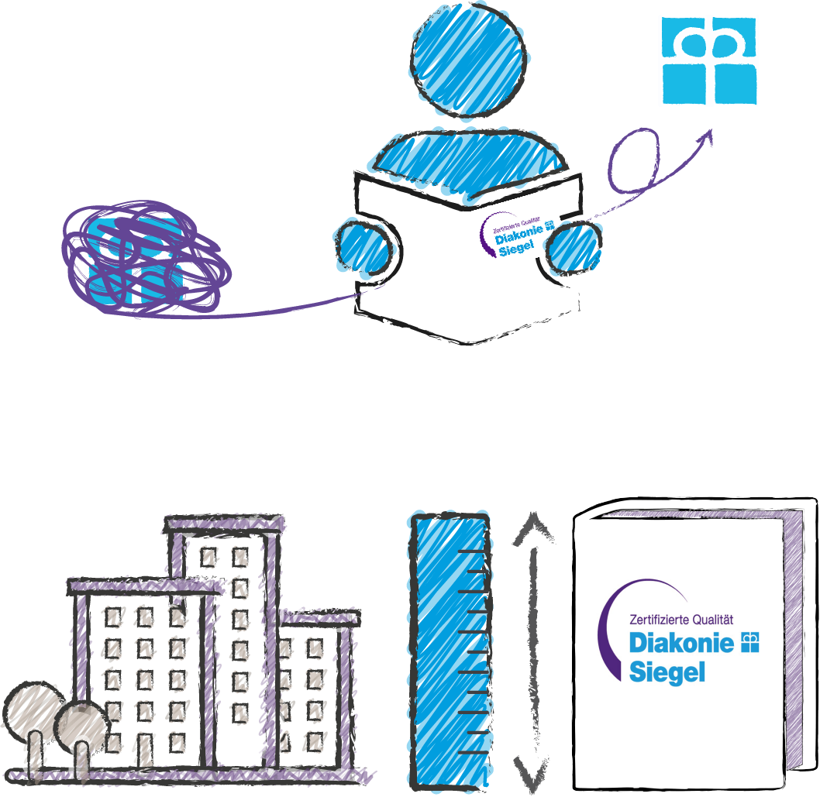
Zwei grundsätzliche Einsatzmöglichkeiten
Das Diakonie-Siegel als einrichtungsinterner Leitfaden
– ohne Zertifizierungsabsicht
Das Diakonie-Siegel als interner und externer Maßstab
– mit Zertifizierungsabsicht

Slide 34
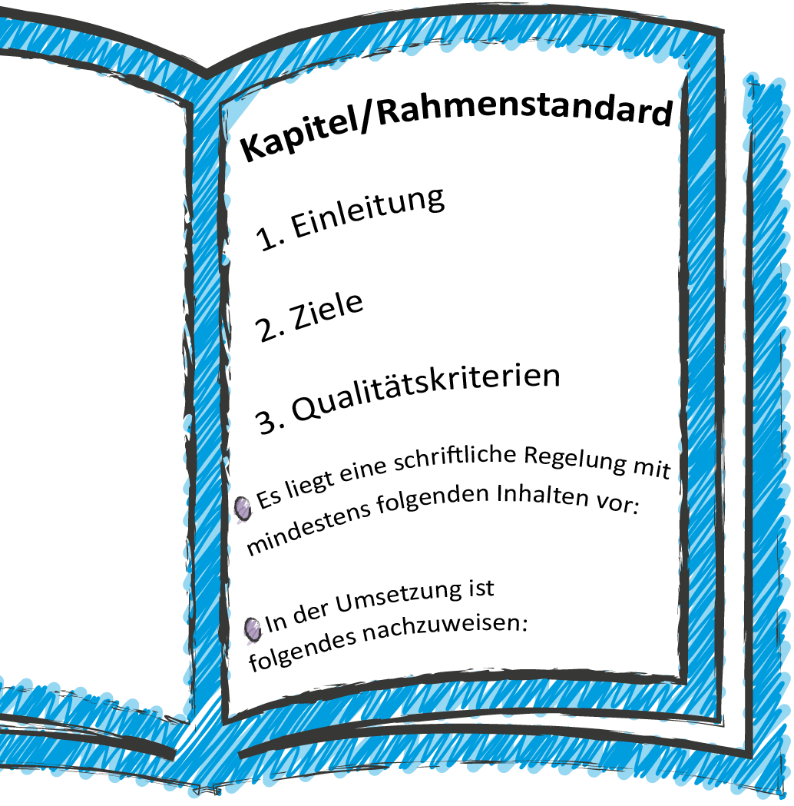
Hinführung
zum Thema/
kurze Erläuterung
Zur Arbeit
mit dem
Bundesrahmen-
handbuch
Sinn & Zweck,
Ausrichtung
Dienen der
Beschreibung von
„beherrschten
Bedingungen“
Verpflichtend,
wenn Zertifizierung
angestrebt wird
Eine schriftl. Regelung
ist möglich, aber nicht verpflichtend
Aufforderung zur Erstellung einer internen Regelung

Slide 35

Zur Bedeutung von schriftlichen Regelungen
Diskussion des aktuellen Vorgehens
Einigung auf gezielte Handlungsspielräume
Einigung auf ein
gemeinsames
Qualitätsverständnis
Schaffung von
Handlungssicherheit
Herstellung von
Verbindlichkeit
Transparenz
nach innen & außen
Basis für regelmäßige
Reflexionen
Regelung von Schnittstellen

Slide 36




Zur Gestaltung von schriftlichen Regelungen

Slide 37


Zur Nutzung der Auditcheckliste

Slide 38
Ausschnitt Auditcheckliste DSO – Kapitel Digitalisierung
Wird vervollständigt nach Satz durch
Fr. Hesse

Slide 39


Empfehlenswertes Vorgehen
1. Informationserhebung
Bestimmung der zentralen Prozesse und des Anwendungs-bereiches/-grades des. Bundesrahmenhandbuches
Ist-Analyse/Stärke-Schwächen-Analyse
Beachtung externer Anforderungen/Trends
Leitgedanken eines potentialorientierten QM-Ansatzes reflektieren und einbinden
2. Projektplanung
Ziele? Zeit? Ressourcen?
Aufbau/Weiterentwicklung eines QMH/der Regelungen
Maßnahmenplanung
Dialogische
Information
& Schulung der
Mitarbeitenden
3. Implementierung
Steuerung
Reflexion

Slide 40
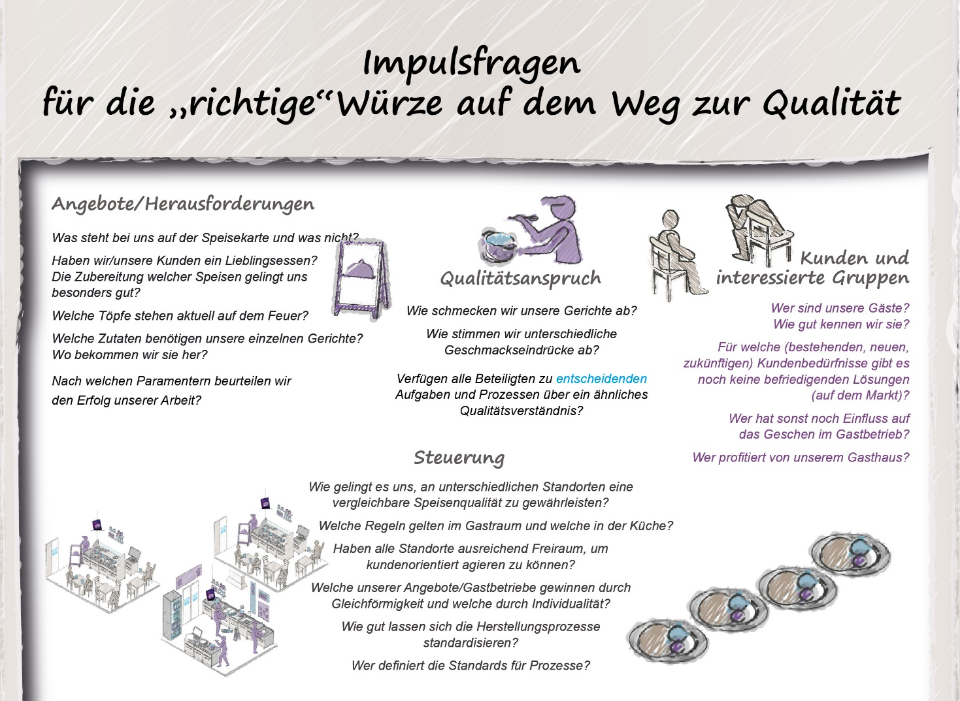

Welche Fragen setzen etwas in Gang?
^{Welche (neuen)}
^{Erkenntnisse}
^{kommen}
^{Ihnen?}
^{Mit wem würden}
^{Sie gerne dazu}
^{ins Gespräch}
^{kommen?}
^{Wie verändern}
^{die Fragen Ihre}
^{Perspektive?}
^{Welche Inspirationen}
^{kommen Ihnen?}
^{Was könnten Sie}
^{zukünftig (anders) tun}
^{oder ggf. auch}
^{einfach nicht mehr tun?}
^{Worauf haben Sie Lust?}
Wie könnten Sie andere inspirieren mit Ihnen zusammen (neu) zu gestalten?

Slide 41


Potentialorientiertes QM-Verständnis
Am Individuum orientieren!
Qualität in der sozialen Arbeit bedeutet, dass Kunden und Mitarbeitende als Individuum gesehen werden.
Bei allen Anforderungen an Standardisierung dürfen wir dies nicht aus dem Auge verlieren.
Eine Orientierung am Individuum bedeutet,
dass Mitarbeitende entsprechend ihrer fachlichen Expertise immer auch
von zuvor vereinbarten Regelungen abweichen dürfen.
Wichtig ist, dass die gemachten Erfahrungen begründet und
in der Organisation kommuniziert werden.

Slide 42


Potentialorientiertes QM-Verständnis
Beteiligung ermöglichen
Fremdbestimmung erzeugt fast immer Widerstand.
Daher sollte der Grundsatz im Qualitätsmanagement sein:
„Nicht für andere denken – sondern mit anderen denken“.
Das kostet anfänglich häufig mehr Zeit und bedeutet u. U. auch
den Verzicht auf zentrale Steuerung,
zahlt sich langfristig aber aus.

Slide 43



Sahnehäubchen oder Salz in der Suppe
Was macht unser QM-System schmackhaft und ...
^{ginge es noch leckerer?}
^{Grundsätzliche Bedeutung}
^{Interne Berücksichtigung}
^{Nettes}
^{Sahnehäubchen,}
^{aber verzichtbar}
^{Essentiell,}
^{ohne geht nicht}
^{ein bisschen}
^{ausgezeichnet}

Slide 44

4. Angebote und Ausblick

Slide 45

Allgemeine Unterstützungsangebote
Beratungsangebote zum Diakonie-Siegel
Allgemeine Seminarangebote zum Diakonie-Siegel
Webbasierte Software-Angebote zum Diakonie-Siegel
Arbeitshilfe DS Arbeit & soziale Integration
Arbeitshilfe Kennzahlen und Managementbewertung
Arbeitshilfe Diakonie-Siegel allgemein
Allgemeiner Erklärfilm zum Diakonie-Siegel
Infoblätter auf der Website
https://www.diakonie.de/diakonisches-institut-fuer-qualitaetsentwicklung
Newsletter des IQG

Slide 46

Spezielle Unterstützungsangebote zum DSO
26.10.21, via Zoom, 13.30 Uhr – 17.00 Uhr
Max. 16 Teilnehmende; Anmeldung bis 12.10.2021
Teilnahmebeitrag: Kostenfrei
07.12.21, via Zoom, 09.00 Uhr – 12.30 Uhr
Max. 16 Teilnehmende; Anmeldung bis 23.11.2021
Teilnahmebeitrag: Kostenfrei
Veröffentlichung

Slide 47
Spezielle Unterstützungsangebote zum DSO
Einzelne
Thementage

Slide 48
Spezielle Unterstützungsangebote zum DSO
Kleine
Netzwerkgruppe

Slide 49
Ausblick: Diakonie-Siegel Bildung und Betreuung
Annette und Birgit bitte vervollständigen

Slide 50
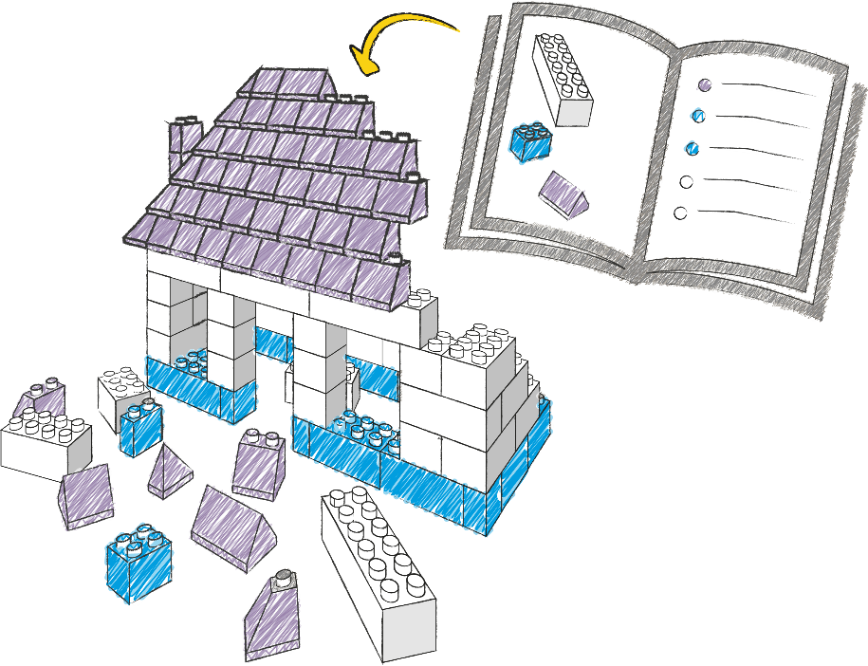

Ausblick: Diakonie-Siegel – Bausteine/Modul-System
als Angebot
für Diakonie-Siegel Projekte,
die vor einer Überarbeitung stehen

Slide 51




Ausblick: Diakonie-Siegel – Bausteine/Modul-System
Diakonie-Siegel
kirchlich-diakonische Organisationen,
Unternehmen und Werke
Diakonie-Siegel
Schutz und Beratung bei häuslicher u. sexualisierter Gewalt
Allgemein nutzbare
F-Prozesse
Arbeitsfeldspezifische Ergänzungsbausteine zu den F-Prozessen
Generalistische
Kernprozesse
Arbeitsfeldspezifische Kernprozesse
Allgemein nutzbare
U-Prozesse
Arbeitsfeldspezifische Ergänzungsbausteine zu den U-Prozessen

Slide 52



Ausblick: Diakonie-Siegel – Bausteine/Modul-System
Das Diakonie-Siegel Bausteine-System
Home/
Aktuelles
Übersicht DS
Match-maker
Down-load
Angebote
Partner
Intern
Kontakt
Leitende Fragen,
die zum passenden
Rahmenhandbuch führen
Leitende Fragen,
die zu einer hilfreichen Haltung für ein gelingendes QM-System führen

Slide 53






Ausblick: Diakonie-Siegel – Bausteine/Modul-System
Übersicht über die Diakonie-Siegel
Diakonie-Siegel im Bausteine-System
Solitäre Bundesrahmenhandbüber
Soziale Unternehmen und
Diakonische Werke
Pflege
Medizinische
Rehabilitation
Kita/
Ev. Gütesiegel Beta
Schuldner-beratung
Fachstelle
Sucht
Arbeit und soziale Integration
Schutz und Beratung bei häuslicher und sexualisierter Gewalt
Beratung für med. Vorsorge u. Rehabilitation für Mütter u. Väter
Schutz-
konzepte
Vorsorge- u. Rehabilitation für Mütter/Mutter-Kind
Migrations-fachdienste
Fort- und
Weiterbildung

Slide 54


Wir
wünschen
gutes
Gelingen!

Slide 55
Vielen Dank!
Institut für Qualitätsentwicklung und Gütesiegel in Kirche und Diakonie
Leitung: Annette Klede
Organisation: Melanie Jantke
Caroline-Michaelis-Str.1, 10115 Berlin
Telefon +49 30 65211-1665
Fax +49 30 65211-3656
Mobil +49 173 2549652
iqg@diakonie.de, www.diakonie-iqg.de
Präsentations- und Workshopgestaltung: Elisabeth Trubel; www.elisabeth-trubel.de

